Slide 1
Esiti dell’esperienza didattica-innovativa interdisciplinare «A spasso tra i borghi»
A prosieguo delle iniziative di sperimentazione, innovazione didattica, metodologica e valutativa avviate gli scorsi anni, anche quest’anno abbiamo voluto proporre agli allievi attività formative interdisciplinari in un ambiente diverso dall’aula. Il territorio, e in particolare il centro storico, è stato il luogo privilegiato del percorso; una palestra a cielo aperto dove storia, cultura, sport, si sono intrecciati in forme e colori differenti, tangibili agli occhi degli studenti.

Slide 2
Gruppo progetto: Proff.sse M.Tedone, C.Montinaro, G.Grippa, G.Pace, M.Massa
(progettazione, coordinamento delle attività di ricerca, produzione di materiale multimediale e iconografico, di valutazione didattica e grado di soddisfazione dell’iniziativa)
Numero alunni partecipanti 150

Slide 3
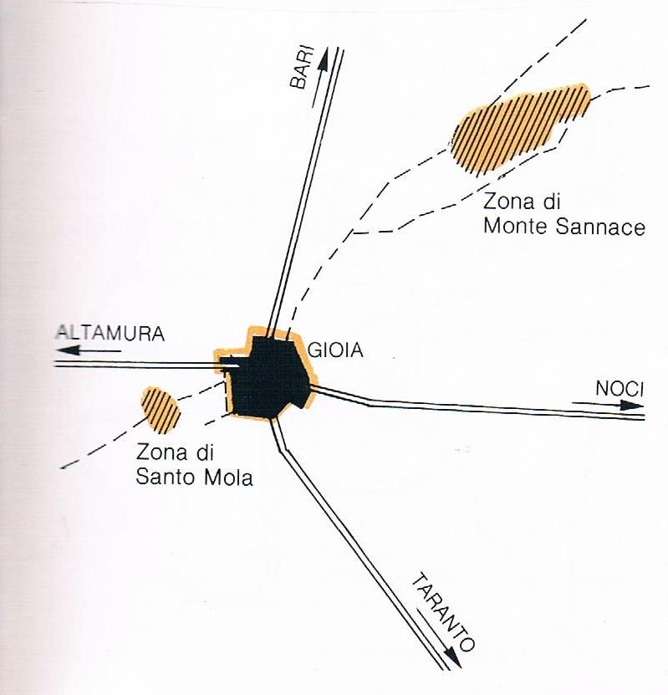
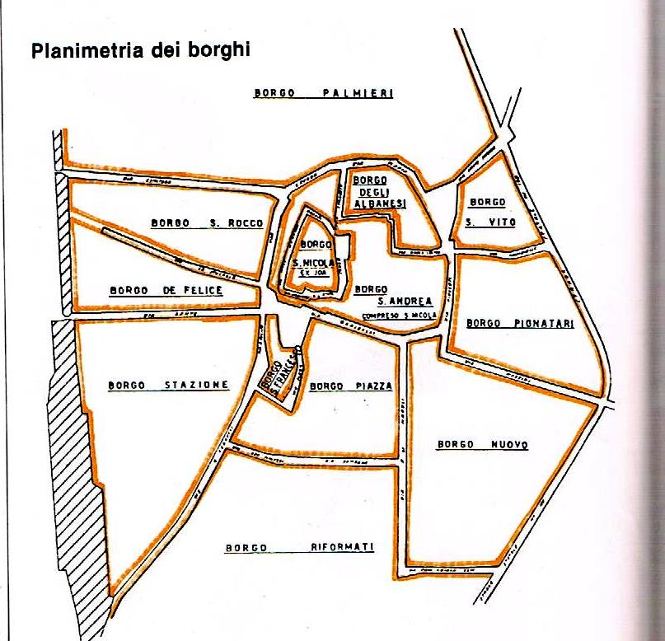
Abbiamo ripercorso attraverso documenti, cartine geografiche, percorsi di ricerca, la storia dei primi insediamenti, lo spostamento della popolazione da monte Sannace al borgo S. Nicola, la costituzione e l’allargamento del centro storico al borgo S. Andrea e borgo degli Albanesi

Slide 4
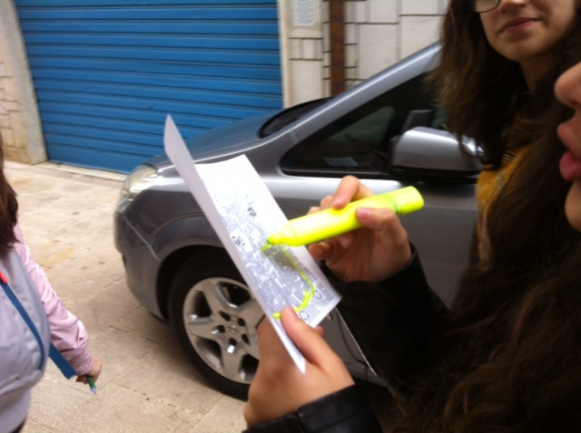
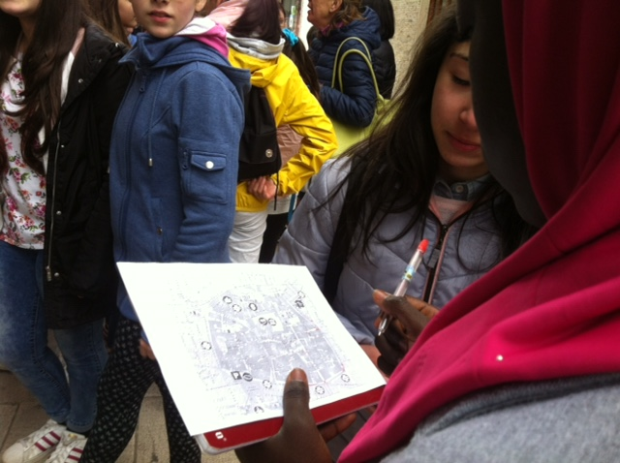
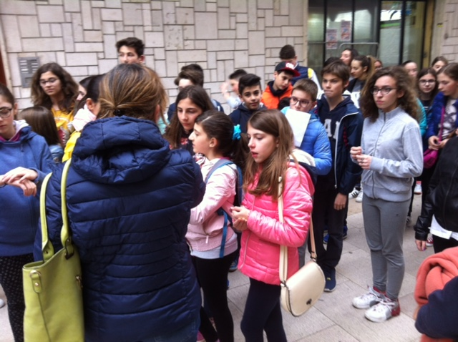
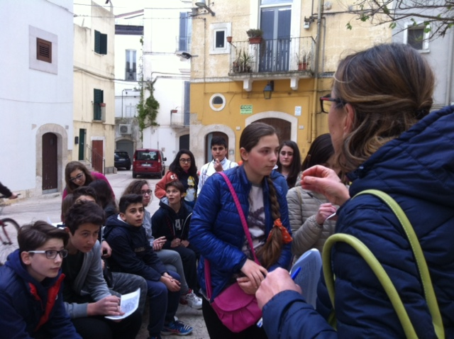

Slide 5
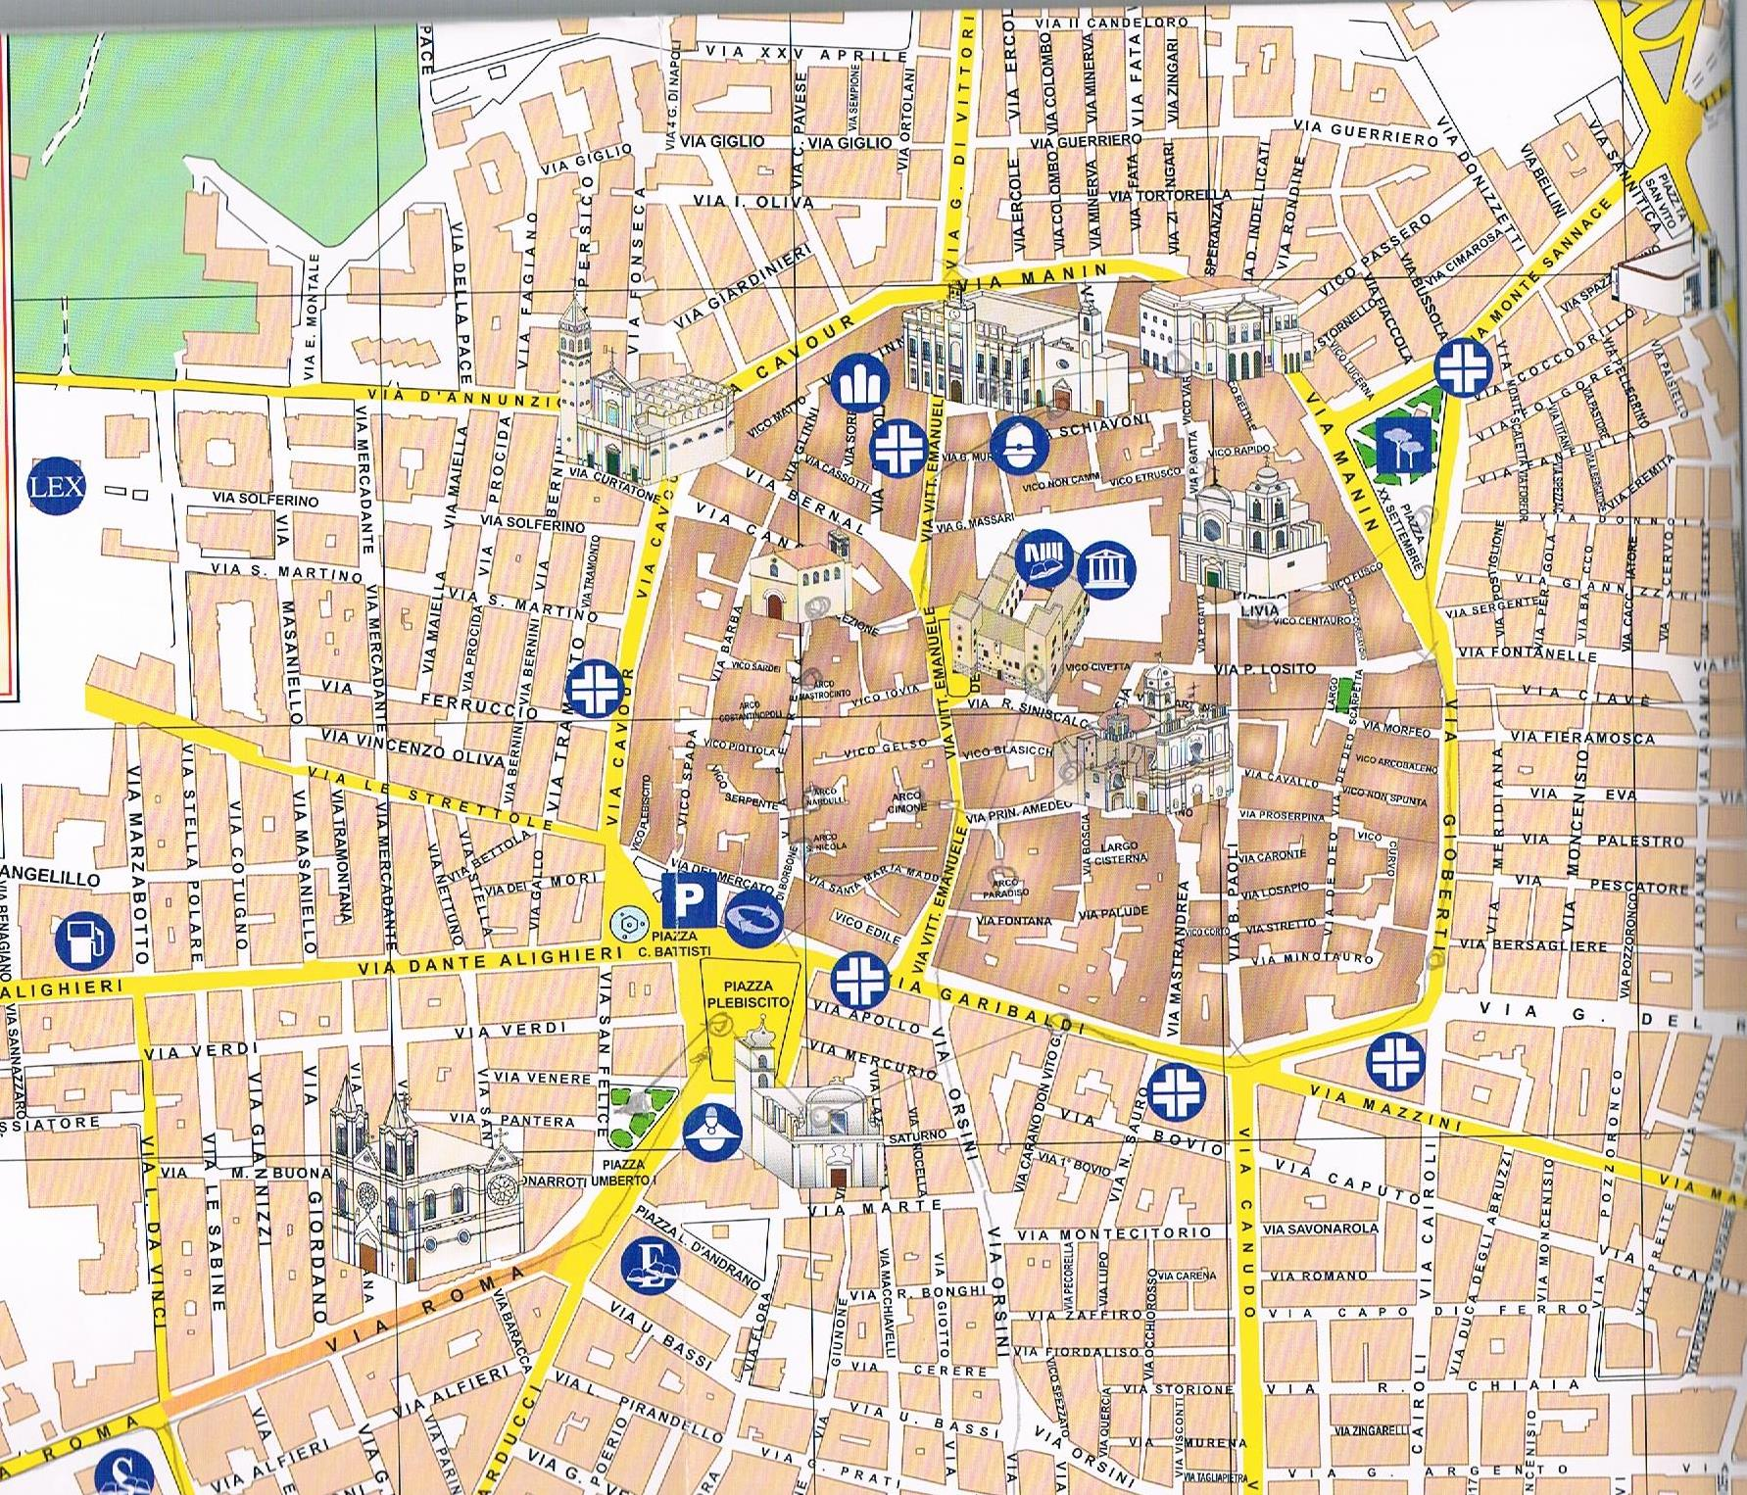
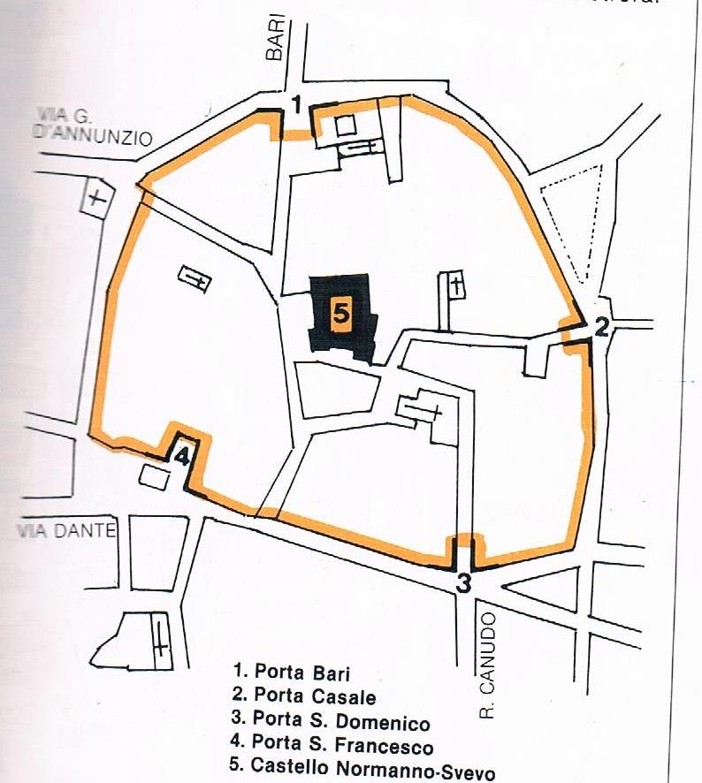
Abbiamo approfondito lo studio dell’assetto urbanistico di Gioia del Colle

Slide 6
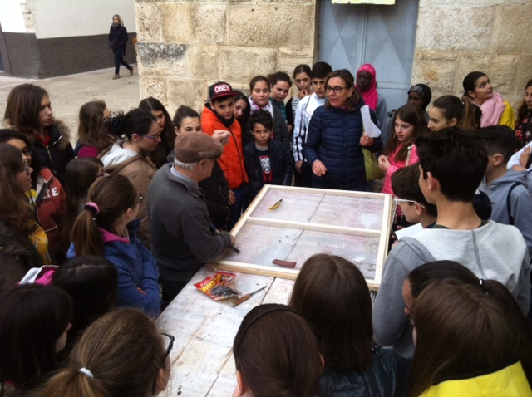
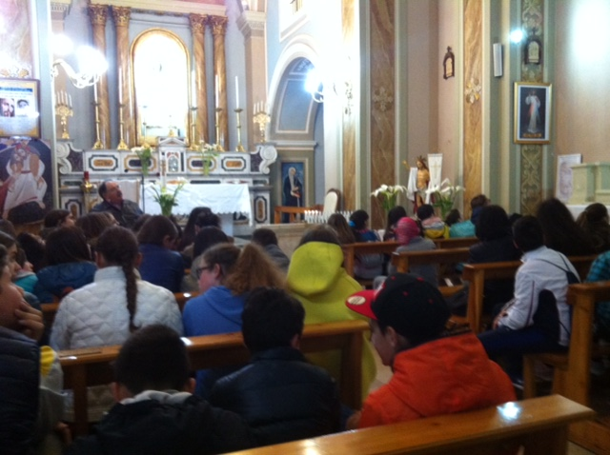
Abbiamo studiato e poi visitato le chiese, i conventi, il primo pronto soccorso ed ospedale de Paoli annesso alla chiesa S.Angelo, la funzione degli archi, le porte di accesso alla città.

Slide 7
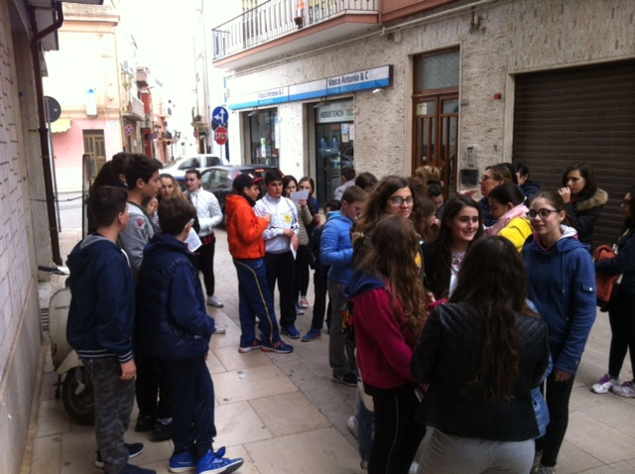
Abbiamo approfondito il trekking come disciplina sportiva con la sua storia, le modalità organizzative e i benefici per l’individuo.

Slide 8
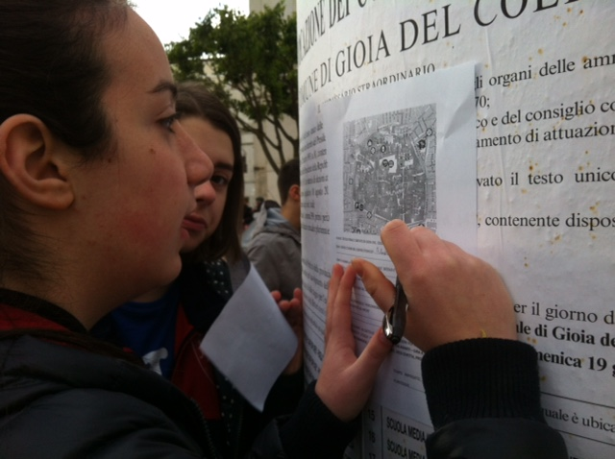
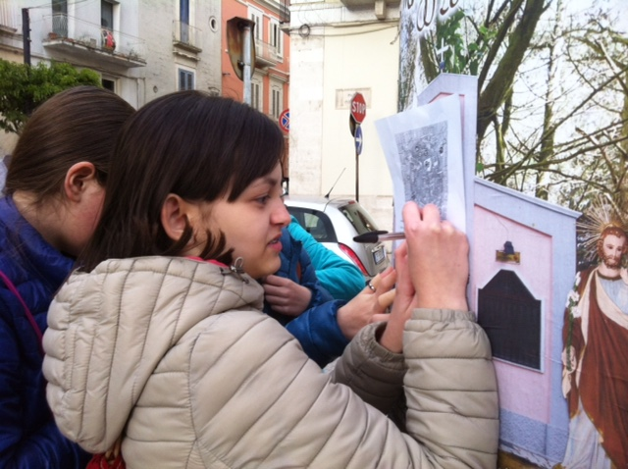
Per la valutazione degli apprendimenti abbiamo utilizzato schede di verifica dove, in squadra e a tempo, gli allievi hanno risposto a domande di tipo oggettivo, a risposta chiusa e aperta.

Slide 9
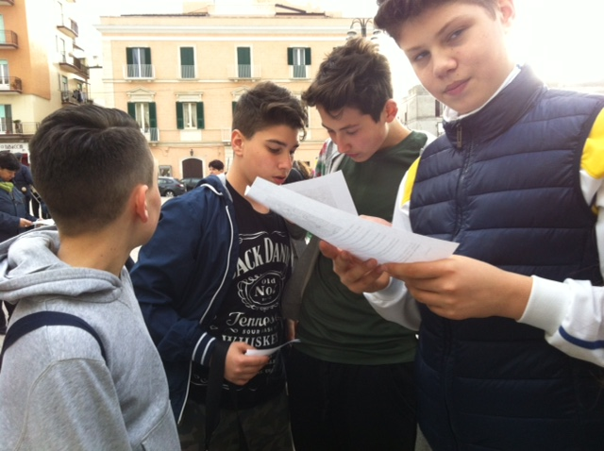
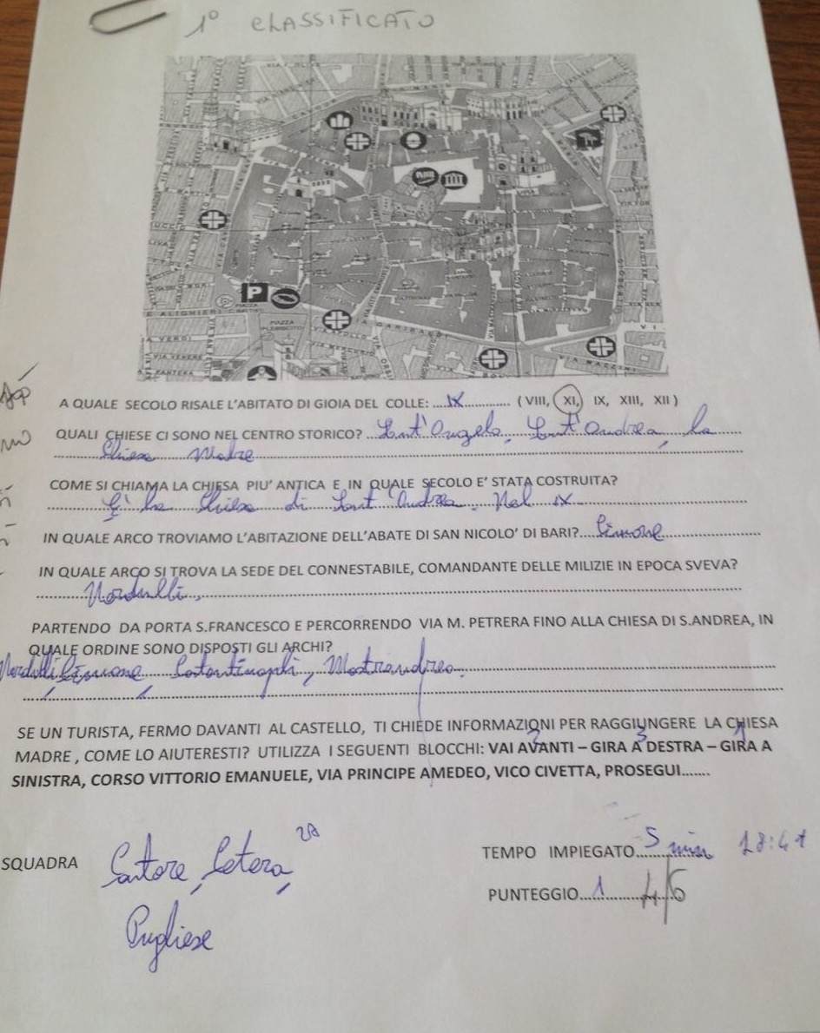
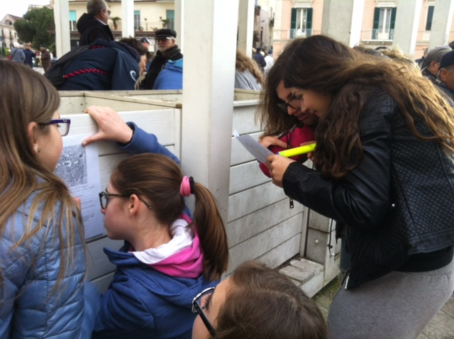

Slide 10
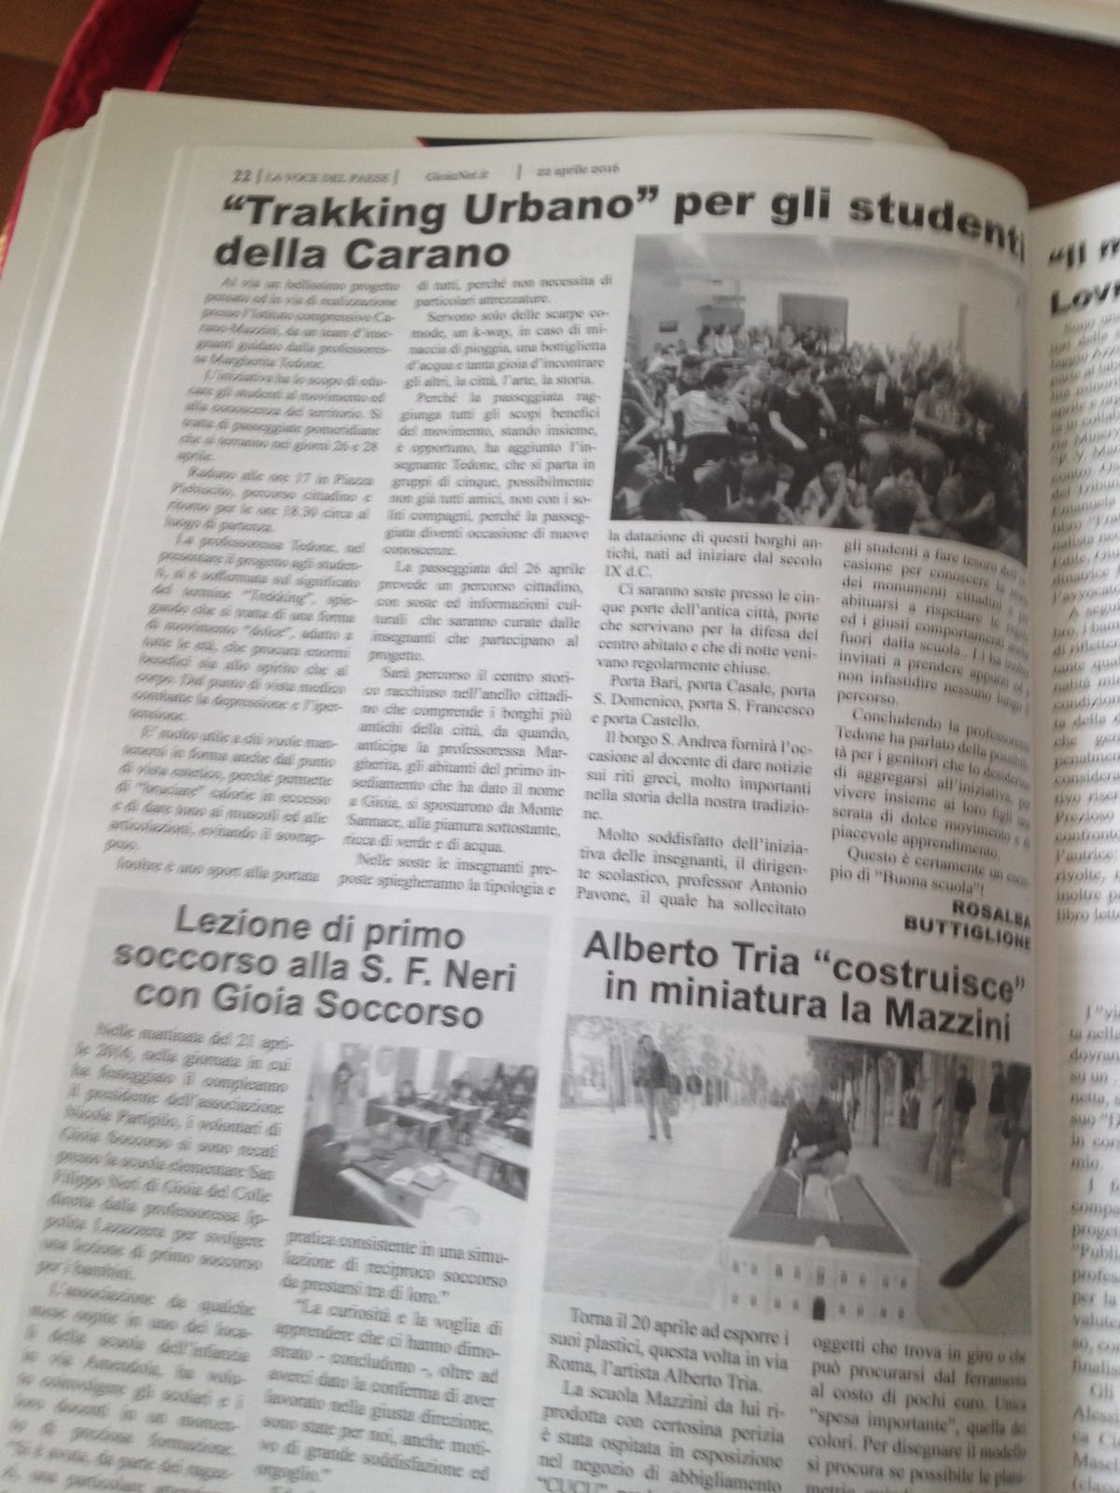
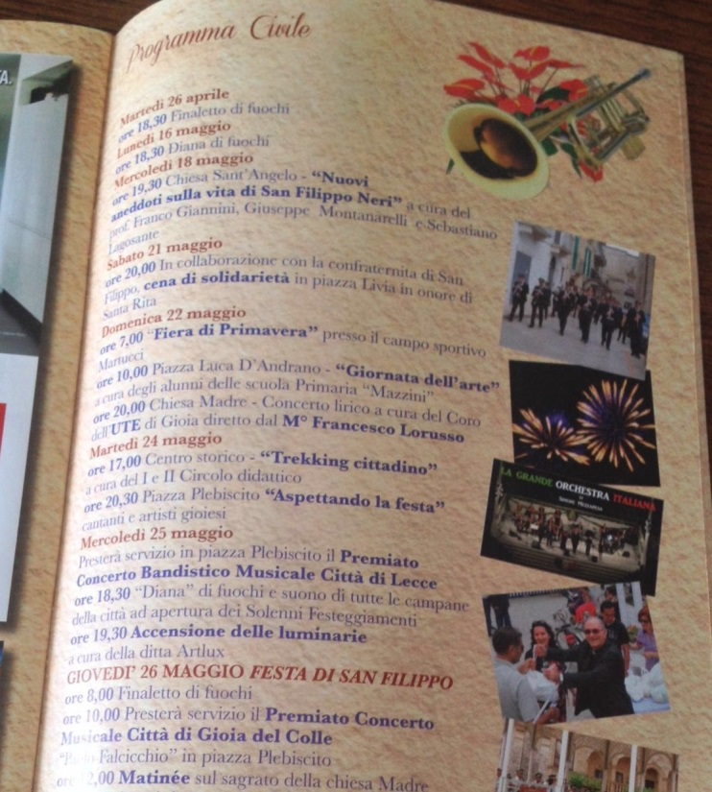
Per la valutazione dell’iniziativa la verifica è data dalle risposte fornite dagli studenti e dai genitori, al corrispondente della testata giornalistica la «Voce del Paese».
Sul piano metodologico abbiamo sperimentato gli strumenti di coding unplugged e online in particolare cody way e code org.

